Slide 1

La salute dipende anche dall’alimentazione
Emanuele Carlini, Agostino Pastorino, Alessio Sacco, Alberto Maisano, Mattia Ronzani.

Slide 2
Alimentazione e benessere
Nutrirsi è fondamentale. Tanto che secondo l’Organizzazione mondiale della sanità, nutrizione adeguata e salute sono da considerarsi diritti umani fondamentali, assai correlati l’uno all’altro. Lo stato di salute delle popolazioni, sia ricche che povere, del pianeta è fortemente influenzato dal livello e dalla qualità della nutrizione. Una dieta corretta è un validissimo strumento di prevenzione per molte malattie, e di gestione e trattamento in molte altre.

Slide 3
Obesità
Nonostante il grado di malnutrizione esistente sul pianeta, secondo l’Organizzazione mondiale della sanità (Oms) l’obesità rappresenta uno dei principali problemi di salute pubblica nel mondo. Siamo infatti di fronte a una vera e propria epidemia globale, che si sta diffondendo in molti Paesi e che può causare, in assenza di un’azione immediata, problemi sanitari molto gravi nei prossimi anni.
L’eccesso ponderale è una condizione caratterizzata da un eccessivo accumulo di grasso corporeo, in genere a causa di un’alimentazione scorretta e di una vita sedentaria.
Alimentazione e attività fisica sono comportamenti fortemente influenzati dalle condizioni sociali, economiche e culturali. Sfatando un luogo comune abbastanza diffuso, l’obesità non è un “problema dei ricchi”. O almeno, non solo: le fasce di popolazione più svantaggiate dal punto di vista socioeconomico tendono infatti a consumare più carne, grassi e carboidrati, piuttosto che frutta e verdura, e a curare meno la propria immagine e il benessere fisico.

Slide 4
I fattori di rischio
Fumo
Tra i fattori di rischio che concorrono maggiormente alla perdita di anni vita in buona salute un posto di primo piano spetta sicuramente al fumo di tabacco, riconosciuto dall’Organizzazione mondiale della sanità (Oms) come uno dei più gravi problemi di salute pubblica al mondo. Dei quattro fattori individuati dal programma Guadagnare Salute, il fumo è sicuramente quello che viene percepito maggiormente come un rischio anche dagli stessi fumatori. La dipendenza dovuta alla nicotina contenuta nelle sigarette costituisce l’ostacolo principale per chi intende smettere di fumare, ma giocano un ruolo importante anche fattori di natura psicologica e sociale.

Slide 5
I fattori di rischio
Alcol
Anche se il bere in maniera moderata e responsabile è socialmente accettato dalla nostra cultura, non bisogna dimenticare che il consumo di prodotti alcolici (sostanze psicoattive che possono portare a dipendenza) può essere dannoso per la salute e che l’abuso può produrre conseguenze non solo al bevitore ma anche al suo contesto sociale, in quanto può indurre comportamenti violenti, abbandoni, incapacità di costruire legami affettivi stabili, invalidità, incidenti sul lavoro e sulla strada. Inoltre, le capacità di smaltire l’alcol cambiano da persona a persona in base al sesso, all’età e alla corporatura.

Slide 6
Nutrizione e salute
Una nutrizione corretta costituisce, assieme a una adeguata attività fisica e al controllo di altri fattori di rischio, come il fumo o l’alcol, un elemento fondamentale nella prevenzione di numerose condizioni patologiche. E’ infatti ormai stato dimostrato che lo stile di vita e le scelte alimentari agiscono in modo incisivo nella possibilità di evitare lo sviluppo di malattie, di controllarne l’evoluzione o, al contrario, provocarne l’insorgenza.

Slide 7
SICUREZZA ALIMENTARE
Merci in viaggio, scambi commerciali, prodotti esotici provenienti da paesi in cui la legislazione alimentare e agricola non è necessariamente stringente come quella europea. Ma anche, ristorazione di massa e grandi catene di supermercati con distribuzione dei prodotti su grandi distanze. E infine, grande uso di prodotti conservati, che devono essere mantenuti all’interno della catena del freddo e che un black out può mettere a rischio.

Slide 8
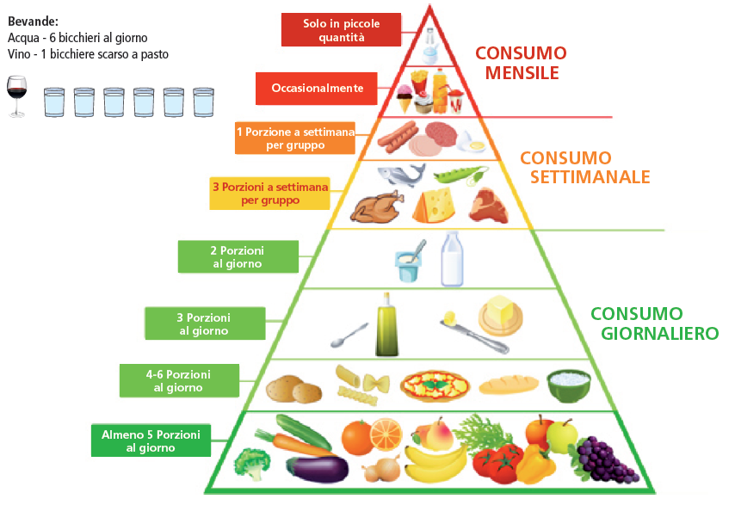

Slide 9
Malattie riguardanti l’alimentazione
Diabete
Il diabete è una malattia cronica caratterizzata dalla presenza di elevati livelli di glucosio nel sangue (iperglicemia) e dovuta a un’alterata quantità o funzione dell’insulina. L’insulina è l’ormone, prodotto dal pancreas, che consente al glucosio l’ingresso nelle cellule e il suo conseguente utilizzo come fonte energetica. Quando questo meccanismo è alterato, il glucosio si accumula nel circolo sanguigno.

Slide 10
Malattie riguardanti l’alimentazione
Anoressia e Bulimia
I disordini alimentari, di cui anoressia e bulimia nervosa sono le manifestazioni più note e frequenti, sono diventati nell’ultimo ventennio una vera e propria emergenza di salute mentale per gli effetti devastanti che hanno sulla salute e sulla vita di adolescenti e giovani adulti. Negli Stati Uniti, le associazioni mediche che si occupano di disordini alimentari non esitano a definirli una vera e propria epidemia che attraversa tutti gli strati sociali e le diverse etnie.
Se non trattati in tempi e con metodi adeguati, i disordini alimentari possono diventare una condizione permanente e nei casi gravi portare alla morte, che solitamente avviene per suicidio o per arresto cardiaco.

Slide 11
ATTIVITà FISICA
L’evidenza scientifica parla chiaro: svolgere una regolare attività fisica favorisce uno stile di vita sano, con notevoli benefici sulla salute generale della persona.
Ad ogni età, una regolare attività fisica, anche moderata, contribuisce a migliorare la qualità della vita in quanto influisce positivamente sia sullo stato di salute (aiutando a prevenire e ad alleviare molte delle patologie croniche) sia sul grado di soddisfazione personale (contribuendo a sviluppare dei rapporti sociali e aiutando il benessere psichico). L’esercizio fisico, infatti, riduce la pressione arteriosa, controlla il livello di glicemia, modula positivamente il colesterolo nel sangue, aiuta a prevenire le malattie metaboliche, cardiovascolari, neoplastiche, le artrosi e riduce il tessuto adiposo in eccesso. Inoltre, riduce i sintomi di ansia, stress, depressione e solitudine e comporta benefici evidenti per l’apparato muscolare e scheletrico.

